Slide 1



Dilluns 01/06
V Jornada Restauradors
Casos pràctics d’IA al
sector de l’alimentació
Dr. Jordi Prat
Científic de dades mànager
jordi@dribia.com
www.dribia.com
Notes:
itinerari de “decideix amb dades” i la IA tenia alt impacte en tots els objectius

Slide 2
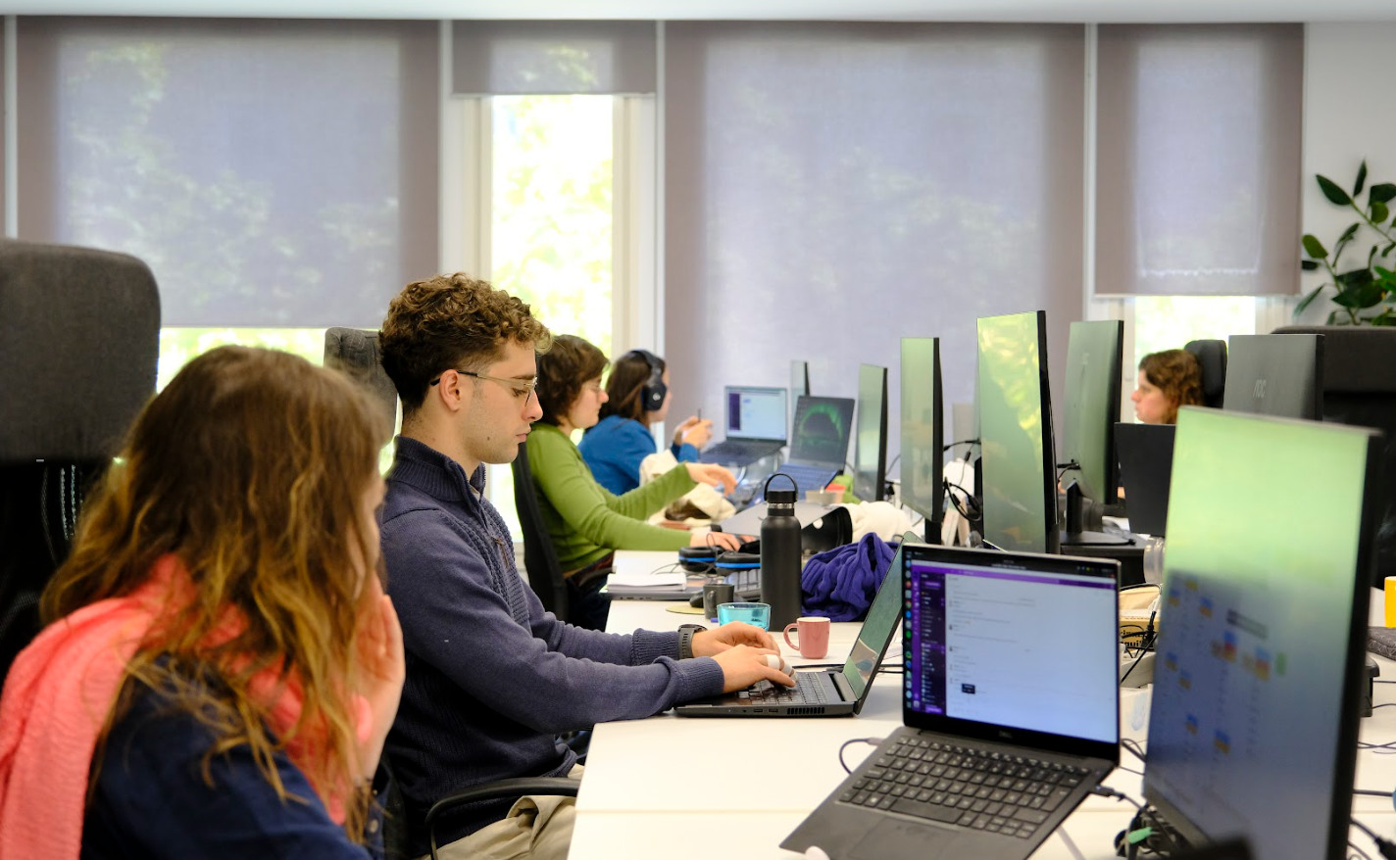
Som un estudi de desenvolupament de solucions d’IA a mida
+9
anys creant algoritmes
+100
solucions desplegades
+40
científics de dades

Slide 3



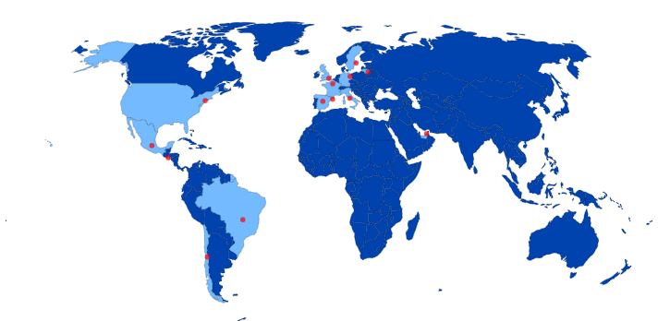






















+100 clients de diferents sectors i països

Slide 4








Cicle d’explotació de les dades
Coneixement
Canviar el futur
Modelització, IA interpretable
Optimització
Millorar el present
Predicció, Automatització i Optimització
Informació
Descriure el present
Dashboards
Digitalització
Mesurar el present
Obtenció, processament i emmagatzematge de dades
Qui som
Notes:
5 mins

Slide 5
Què és la intel·ligència artificial?
IA: casos pràctics
Notes:
4’

Slide 6
Què és la intel·ligència humana?
La capacitat d'una persona
percebre l'entorn
i assolir amb èxit els seus objectius.
Introducció
Notes:
Una definició que és útil en aquest context

Slide 7
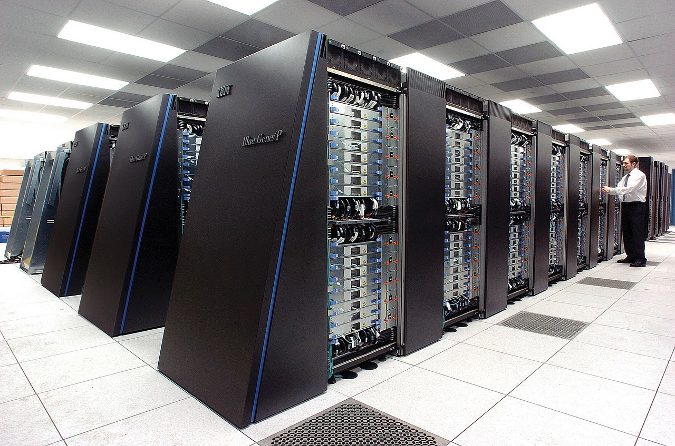
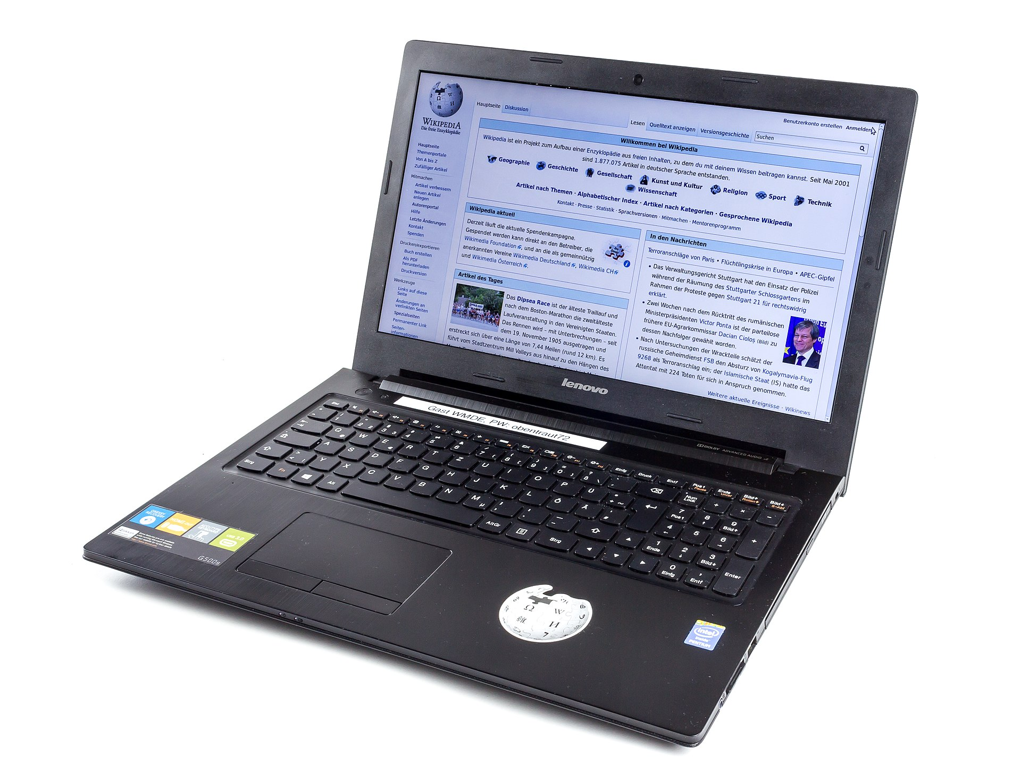
Què és la intel·ligència artificial?
La capacitat d'una persona
per percebre l'entorn
i assolir amb èxit els seus objectius.
La capacitat d'un ordinador
Introducció
Notes:
Una definició que és útil en aquest context

Slide 8
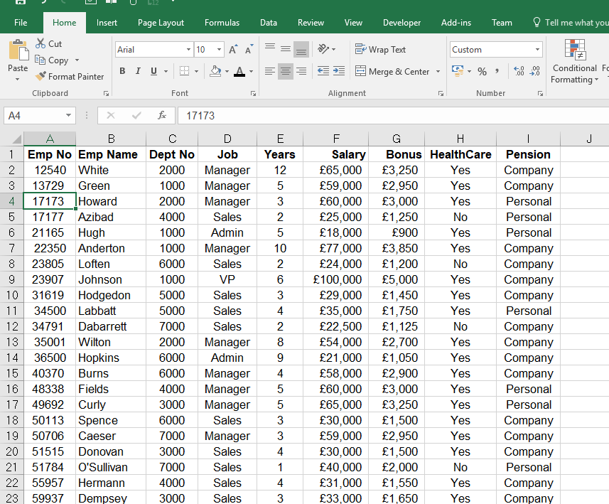
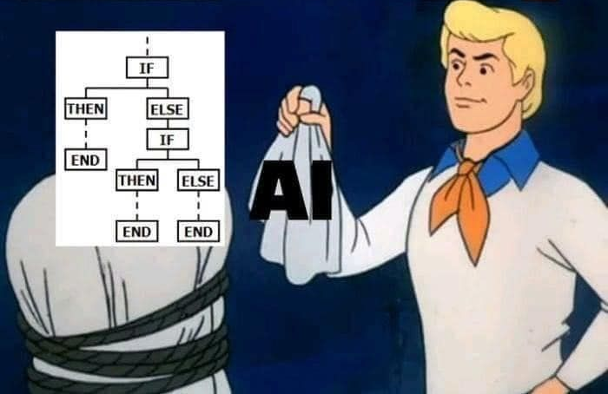
Què és la intel·ligència artificial?
La capacitat d'una persona
per percebre l'entorn
i assolir amb èxit els seus objectius.
La capacitat d'un ordinador
per processar dades i esbrinar patrons (sense regles prefixades)
Introducció
Notes:
Una definició que és útil en aquest context

Slide 9
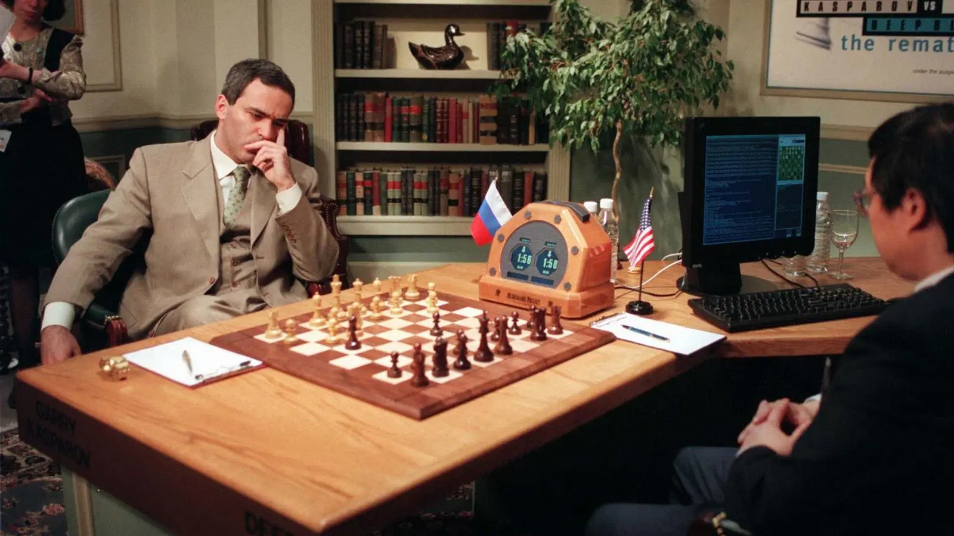
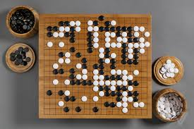
Què és la intel·ligència artificial?
La capacitat d'una persona
per percebre l'entorn
i assolir amb èxit els seus objectius.
La capacitat d'un ordinador
per processar dades i esbrinar patrons
i assolir amb èxit (i rapidesa) una tasca molt específica.
Introducció
Notes:
Una definició que és útil en aquest context

Slide 10
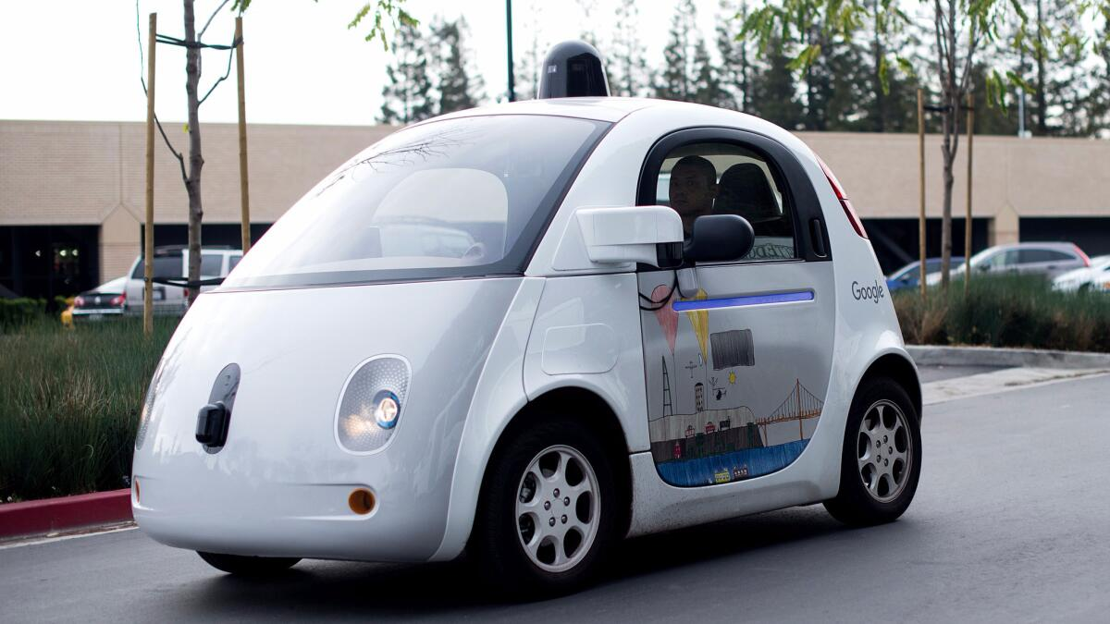

Què és la intel·ligència artificial general ?
La capacitat d'un ordinador
processar dades per trobar patrons
i assolir amb èxit (i rapidesa) una tasca (molt) específica.
CAS D'ÚS = Repte + Context (infra) + Dades + ROI esperat
Introducció
Notes:
Jo he vist cotxes que van sols i tal. És un lego de coses petites, no AGI: NO. Combinació de moltes petites tasques ben executada.
En les empreses això és el que tenim, no hi ha solucions màgiques (almenys encara).
Així doncs, el nostre objectiu és identificar clarament els casos d'ús: què, infraestructura, dades i retorn.

Slide 11
IA: casos d'ús
Què poden fer els algoritmes d'IA per a una empresa?
Notes:
Aleshores, què poden fer els algoritmes per una empresa?
Distingim entre IA personal i IA empresarial. La IA personal és la que qualsevol persona aquí ja podria estar utilitzant (ChatGPT, Gemini, assistents d'algun tipus...).
Empresa limitada per protocols, nivells d'accés a dades...

Slide 12
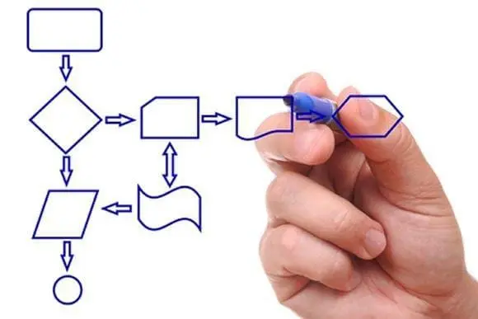
Com puc identificar quines tasques he d'abordar?
No ho facis amb IA si...
No saps com fer-ho a mà
Ho pots automatitzar sense IA
No saps com estimar el retorn
IA amb èxit: viabilitat + impacte + cost
Notes:
primer, quin no s'hauria d'abordar amb IA

Slide 13
Tipus de tasques
Supervisat
No supervisat
Segmentació: crear etiquetes
Aprenen dels exemples que els hi donem
Creen etiquetes o troben les millors solucions
Acció
Prendre la millor decisió
IA empresarial: Resultat + Acció
Notes:
Taxonomia senzilla i útil: dos blocs fàcils d'entendre.
Tot això està molt bé però l’important és això pq em serveix?? quina acció faré en base a això?? pq si no faig res, predir per predir, no serveix de res. La IA empresarial és predir/etiquetar, etc. i prendre accions en base a això

Slide 14
IA: casos d'ús
Algoritmes supervisats que aprenen del passat
Notes:
Tasques més habituals: aprendre de fets ja observats

Slide 15
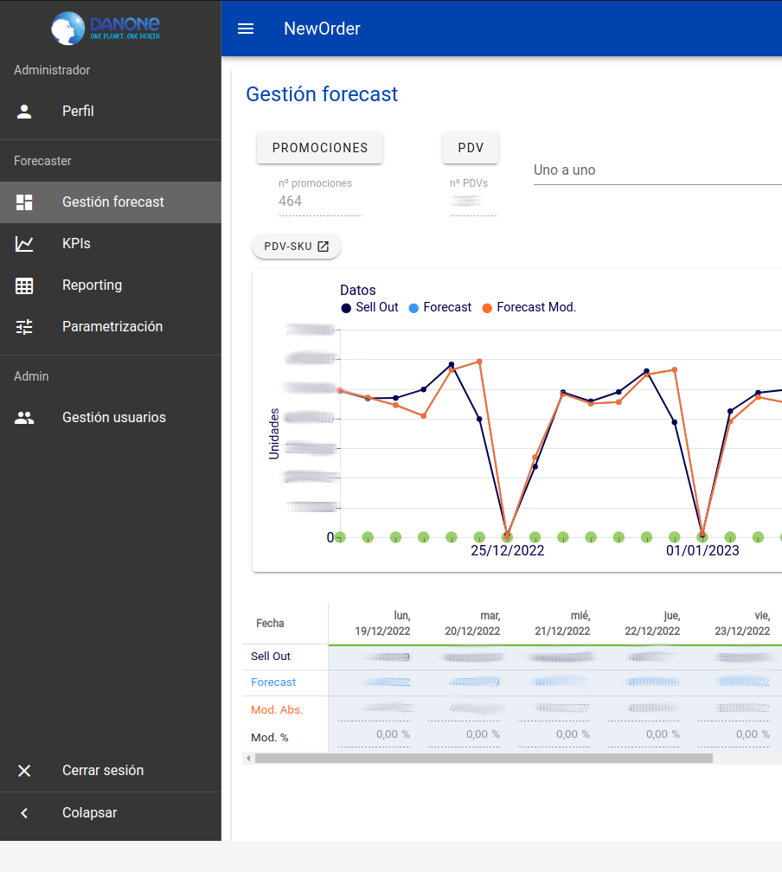

DANONE: productes lactis Ibèria
Predicció de vendes B2B2C
3.500 punts de venda i 300 productes
producte perible
Variables exògenes i casuística àmplia
Dades de venda heterogènies
Model de previsió diària automàtica de 28 dies amb efecte promocional i canibalisme
Millora de 20 punts percentuals en la precisió de SKU-POS
Plataforma per a la revisió i gestió automàtica de comandes i alarmes
Notes:
L'algoritme és fonamental, però perquè la solució funcioni correctament també necessitem controlar l'entrada de les dades i com es consumeixen els resultats.

Slide 16
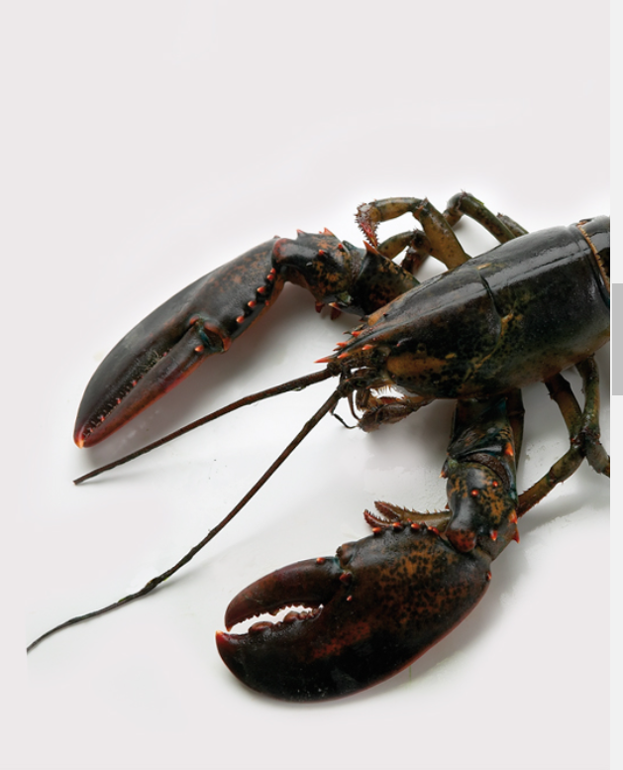

MaresMar: majorista de peix
Predicció de vendes llamàntol
Producte molt perible
Demanda molt fluctuant amb variables exògenes (meteo, mercat, esdeveniments...)
Necessitat de fer comandes a 1 setmana vista
Procés molt manual i poc robust
Predicció de vendes diària amb una setmana d’antelació
Procés automàtic amb validació d’un expert
-5% d’error respecte al procés manual anterior
Reducció en un 30% de les mermes

Slide 17
IA: casos d'ús
Algoritmes no supervisats
que busquen la millor solució
Notes:
Els més útils són els anteriors, en general.
Però si no tinc resultats (perquè no els he desat), puc fer coses? Sí!
Explotar l'estructura per agrupar i definir com actuar

Slide 18

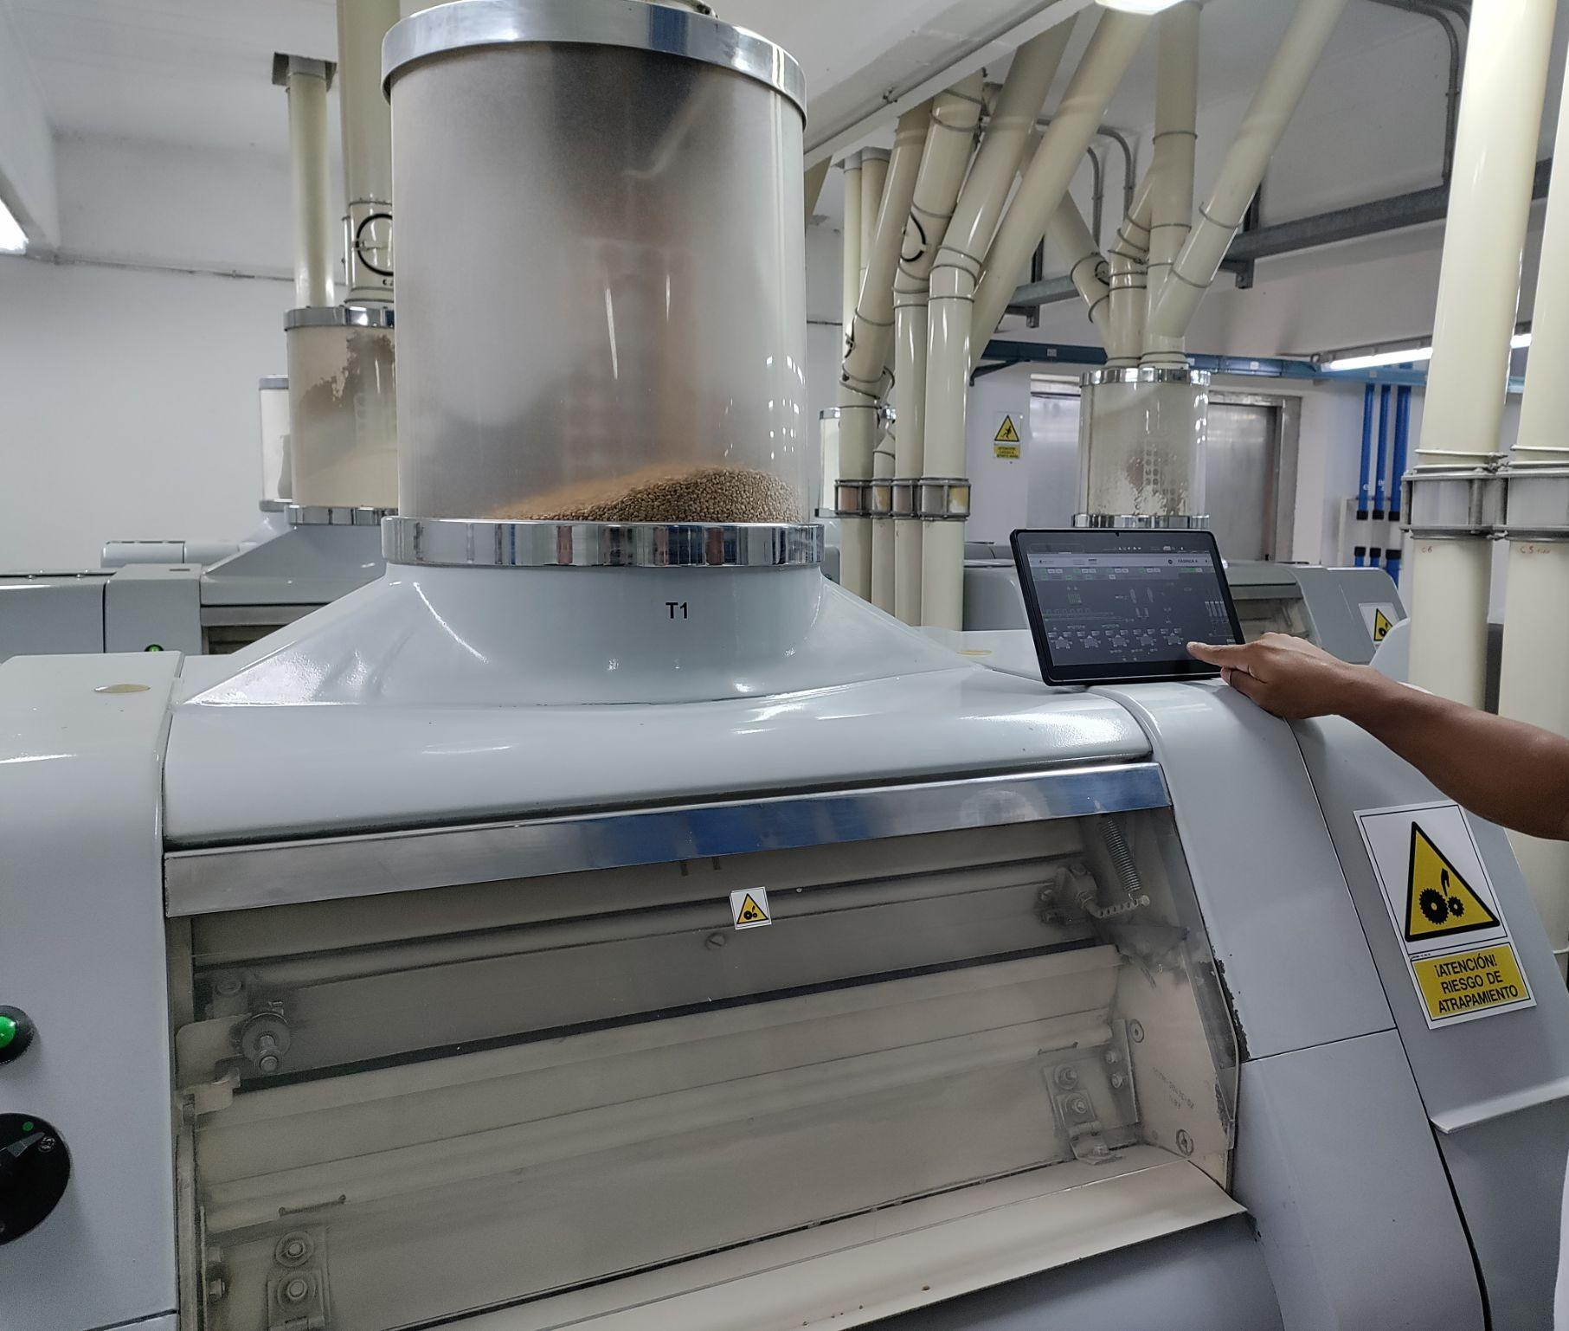
Farinera Coromina: fabricant de farines per a forns artesans
Optimització de l’ajust dels molins
Fabricació de farines d’alta qualitat i amb propietats estables al llarg dels lots
Ajust dels molins personalitzat per a cada lot
Cada línia de molins implica l’ajust de ~20 motors
Ajust manual basat en l’experiència dels moliners

Slide 19








Farinera Coromina: fabricant de farines per a forns artesans
Optimització de l’ajust dels molins
+
blat sec
blat sec barrejat
blat humit
farina i segó
(% rendiment)
anàlisis blat
molí 1
AI
molí 2
predictor rendiment
% rendiment
…

Slide 20
Farinera Coromina: fabricant de farines per a forns artesans
Optimització de l’ajust dels molins
+
blat sec
blat sec barrejat
blat humit
farina i segó
(% rendiment)
permet trobar la configuració òptima dels molins que condueix al màxim rendiment
anàlisis blat
AI
optimitzador
molí 1
AI
molí 2
predictor rendiment
% rendiment
…

Slide 21
Farinera Coromina: fabricant de farines per a forns artesans
Optimització de l’ajust dels molins
Fabricació de farines d’alta qualitat i amb propietats estables al llarg dels lots
Ajust dels molins personalitzat per a cada lot
Cada línia de molins implica l’ajust de ~20 motors
Ajust manual basat en l’experiència dels moliners
Algoritme que identifica els ajustos òptims dels motors
Integració directa amb el software de gestió de fàbrica (MES)
Habilita la correcció en viu dels ajustos dels molins per mantenir la qualitat i optimitzar el rendiment
Predicció del rendiment productiu amb errors <5%

Slide 22
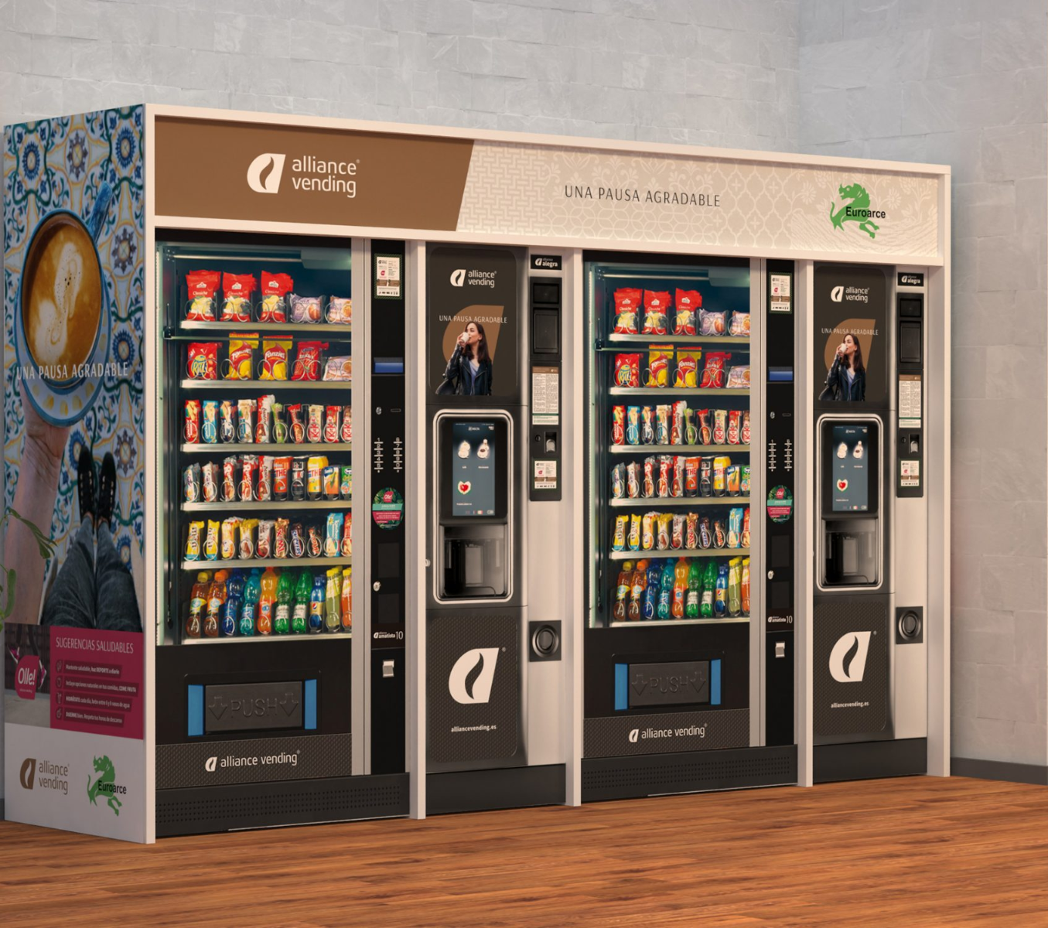
CAS: Alliance Vending
Optimització d’oferta
en màquines de vending
1500 màquines de vending de snacks amb tipologies diferents: Públic, oferta i rotació.
Productes amb cicles de venda heterogenis: Alguns productes de poca venda
Confecció manual de l'oferta a cada màquina.
Automatització de l'oferta per màquina estructurant el coneixement de negoci existent i codificant les restriccions existents (d’hores a segons).
Optimització del mix per predicció de marge per producte (augment x5 de fracció de vendes per ítem canviat i +2-5% vendes per màquina).

Slide 23
Altres reptes que es poden resoldre amb algorítmia avançada o IA
Tinc diversos magatzems on guardo stock per les meves botigues i no sé com repartir-lo per minimitzar la despesa logística (repte d’optimització + predicció de demanda)
He de traçar la ruta de repartiment dels meus camions amb diverses parades, tenint en compte que per a cada descàrrega hi ha un horari de descàrrega fixat (optimització de ruta amb restriccions)
He d’abastir-me d’estoc i, per fer-ho, necessito saber quan vendré en els pròxims dies/setmanes/mesos (repte de predicció de venda/demanda)
Tinc diversos establiments en situació geogràfica diferent i vull ajustar el preu de venda per maximitzar el guany (elasticitat de preus)
Tinc personal al qual he d’assignar tasques, amb restriccions d’horaris (torns) i habilitats de cada treballador (d’optimització operativa)
Soc gran superfície, tinc un stock amb caducitat i vull controlar la caducitat revisant de manera òptima aquelles referències amb més probabilitat de caducitat propera (repte d’optimització)
…

Slide 24

La ciència de les dades
al teu abast
Jordi Prat
Manager Data Scientist
jordi@dribia.com
613 76 47 16
pg. de Gràcia 55, Barcelona
dribia.com
Notes:
https://docs.google.com/forms/d/e/1FAIpQLSfDOpLoARoa93c2IMVBSyxY3Wy0D0E2YHpne07VBs8YspSP3A/viewform?usp=dialog
https://www.qrcode-monkey.com/

